Slide 1
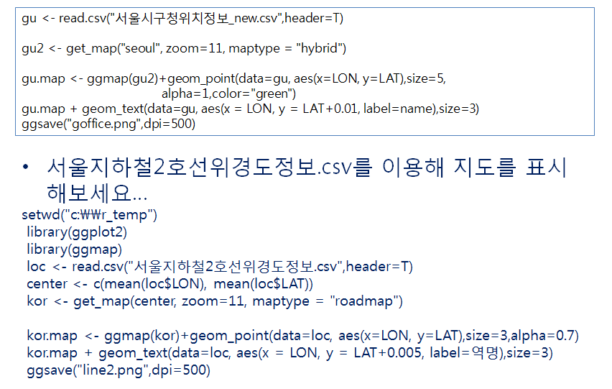
지도1

Slide 2
지도2
‘서울시 공영주차장 정보.csv’ 파일을 열어 강북구 주차장을 지도에 표시하시오.

